Slide 1
Corso di Laurea Magistrale in Ingegneria Informatica Sistemi Cognitivi e Interazione Persona-Calcolatore
Presentazione dell’app “SmokApp”
Docente:
Daniela Giordano
A.A. 2014/2015

Slide 2
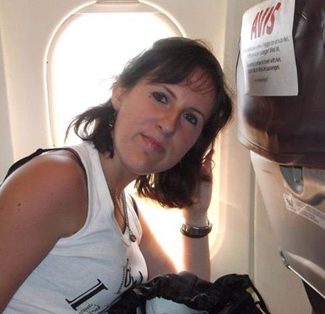
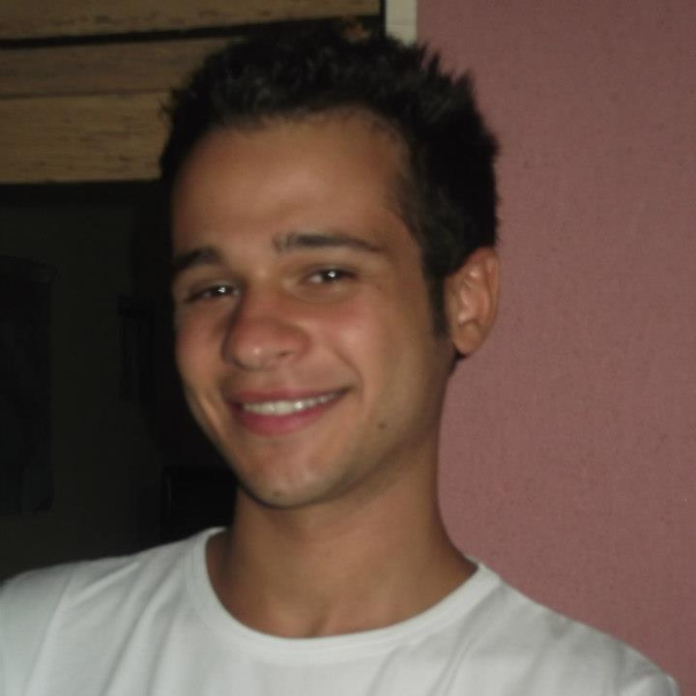
Il progetto è stato realizzato da:
Floriana Leone O55/000246
Giuseppe Mastrosimone O55/000262

Slide 3
Obiettivo dell’app “SmokApp”
SmokApp è un’app che permetterà agli utenti che lo desiderano di smettere di fumare, grazie all’opportuna scelta di vari obiettivi proposti dal sistema stesso, che guideranno l'utente in maniera intelligente, portandolo a graduali miglioramenti e infine a sconfiggere questa dipendenza.

Slide 4
URL del prototipo testato
È possibile visualizzare il prototipo sviluppato e testato per lo svolgimento di questo progetto cliccando sul seguente link:
https://www.justinmind.com/usernote/prototypes/15258068/15260565/15652734/index.html#/screens/961aaad1-0bd8-4d4a-8b15-cac5f481f1b7

Slide 5
Redesign di una componente del prototipo
Si è deciso di effettuare il redesign della componente riguardante la procedura di registrazione di un nuovo utente (Sign Up), in quanto si è ritenuto che sia una funzionalità di base necessaria per il funzionamento dell’app e che possa essere quella che crei maggiori difficoltà di comprensione negli utenti.
È possibile visualizzare il prototipo ottenuto dopo aver effettuato il redesign di una sua componente cliccando sul seguente link:
https://www.justinmind.com/usernote/prototypes/15258068/15260565/15660605/index.html#/screens/d12245cc-1680-458d-89dd-4f0d7fb22724

Slide 6
User Testing Plan (1)
Sommario
- Cosa viene testato:
il processo di sign up;
la fase di login;
la selezione di un goal, la cui anteprima sarà mostrata nella home page;
l'aggiunta di una sigaretta, inclusa la possibilità di vincere un trofeo relativo a questa azione;
il raggiungimento di un obiettivo selezionato, nonché l'eventualità di poterlo perdere;
la navigazione attraverso le diverse schermate, quali “Goals”, “Stats”, “Achievements”, ecc.

Slide 7
User Testing Plan (2)
Sommario
- Cosa si vuole approfondire:
la comprensibilità dell'interfaccia;
l'efficacia dei vari task;
eventuale presenza di errori.
- Perché: l’idea è quella di trovare il minor numero di problemi possibile, in modo da poter già portare il prototipo verso lo step successivo.

Slide 8
User Testing Plan (3)
Sommario
- Partecipanti: 3 partecipanti saranno selezionati tra coloro le cui caratteristiche corrispondono al target cercato.
- Perché: in questa fase si ritiene che 3 partecipanti siano sufficienti per lo svolgimento del testing del prototipo, in particolare si preferisce farlo provare a chi potrebbero essere i futuri utenti della nostra app.

Slide 9
User Testing Plan (4)
Obiettivo
L'obiettivo dell‘User Testing è quello di migliorare, attraverso il feedback ottenuto, le funzionalità dell'app in termini di efficienza e soddisfazione dell'utente.
In particolare, l'utilizzo dell'app deve essere reso semplice e piacevole per l'utente, in modo che sia motivato a continuare a utilizzarla, sia che si tratti del task principale (aggiungere una nuova sigaretta quando l'utente decide di fumarne una), sia che stia semplicemente visualizzando gli obiettivi e i trofei ottenuti.

Slide 10
User Testing Plan (5)
Obiettivo
Obiettivi di testing:
identificare errori di presentazione – fallimenti nel trovare e agire sulle informazioni mostrate o errori dovuti ad etichette ambigue;
identificare problemi di controllo da parte dell'utente - toolbar o caselle di input inappropriate;
i dati ottenuti saranno utilizzati per capire se l'interfaccia attuale è abbastanza efficiente da poter essere considerata definitiva e quindi pronta per essere usata per sviluppi futuri.

Slide 11
User Testing Plan (6)
Partecipanti
I 3 partecipanti saranno selezionati tra coloro le cui caratteristiche corrispondono al target cercato in modo da assicurare dei risultati significativi.
I partecipanti avranno le seguenti caratteristiche:
età compresa tra i 16 e i 65 anni;
fumatori abituali (fumano almeno 3-5 sigarette al giorno);
capaci di usare dispositivi mobili.

Slide 12
User Testing Plan (7)
Durata
Il test non dovrebbe richiedere più di 20/30 minuti per ciascun partecipante.
Luogo
Il test sarà effettuato tramite smartphone in un ambiente domestico, in modo da poter simulare quanto più possibile uno scenario reale di utilizzo dell’app.
Periodo
Il test sarà effettuato in un periodo in cui sia i valutatori che gli sviluppatori saranno liberi per poter comunicare, pertanto orientativamente potrà essere eseguito tra le 18 e le 20 dei giorni tra l’8 e l’11 Giugno.

Slide 13
User Testing Plan (8)
Metodologia
Ai partecipanti sarà chiesto di eseguire una serie di task rappresentanti vari scenari, qui sotto elencati. Durante lo svolgimento del test si prenderà nota di eventuali commenti dei valutatori attraverso la tecnica del thinging aloud.
Inoltre, dopo che i partecipanti avranno completato gli scenari, verrà chiesto il loro feedback attraverso la valutazione, con un punteggio da 1 a 5, di ciascun task affrontato sulla base del grado di soddisfazione ottenuto durante la sua comprensione ed esecuzione.
All’inizio del test ai partecipanti sarà chiesto di compilare il form per il consenso all'utilizzo dei dati di feedback ottenuti dopo il test e dei dati demografici inseriti, anch'essi richiesti durante la fase iniziale.

Slide 14
User Testing Plan (9)
Aspetti dell'app che saranno testati
1. Il processo di sign up. Il partecipante, dopo aver aperto l'applicazione, potrà andare alla schermata di registrazione, riempire i campi richiesti e creare quindi un account. Questo processo sarà terminato quando l'utente raggiungerà la schermata della Home, a cui verrà indirizzato automaticamente dopo aver creato l'account.
Possibili problemi:
l'utente potrebbe non individuare facilmente tutti i campi di registrazione richiesti, la cui visualizzazione è gestita attraverso un dynamic panel cliccando sugli opportuni pulsanti della navigation bar sovrastante.

Slide 15
User Testing Plan (10)
Aspetti dell'app che saranno testati
2. La fase di login. Il partecipante, dopo aver creato un account, possiederà delle credenziali di accesso che gli permetteranno di accedere al proprio account inserendole nei campi mostrati cliccando sul pulsante “Login”.
3. Recupero della password. L'utente, qualora avesse dimenticato la propria password, potrà crearne una nuova inserendo il proprio indirizzo email utilizzato nella fase di registrazione.

Slide 16
User Testing Plan (11)
Aspetti dell'app che saranno testati
4. Selezionare un obiettivo. Nella schermata della Home è mostrato l'obiettivo attualmente selezionato che l'utente dovrà raggiungere (nel caso in cui non fosse stato ancora selezionato, il campo sarà vuoto).
Un nuovo obiettivo potrà essere selezionato andando alla schermata “Goals” e cliccando sulla select ivi rappresentata. Un messaggio di conferma segnerà il completamento del task.
4.1 Selezionare l’obiettivo “Only 10 cigarettes smoked”. In particolare, verrà richiesto all’utente di testare l’obiettivo “Only 10 cigarettes smoked”, in questo modo sarà possibile visualizzare gli effetti dell’app a seguito di questa scelta.

Slide 17
User Testing Plan (12)
Aspetti dell'app che saranno testati
5. Aggiungere una sigaretta. Si tratta dello scenario principale dell'applicazione. Il task consiste semplicemente in un click, nella schermata della Home, sul pulsante “Add a cigarette”. Il completamento dello scenario sarà evidenziato dal numero di sigarette fumate quel giorno, visibile nella schermata della Home e che verrà aggiornato al momento del click. Poiché l'obiettivo dell'app è quello di aiutare l'utente a smettere di fumare, ciò si traduce nell'impedire all'utente di effettuare spesso questo scenario. Per questo motivo superare un obiettivo o conquistare un trofeo saranno task intrinsecamente connessi con questo scenario.

Slide 18
User Testing Plan (13)
Aspetti dell'app che saranno testati
5.1. Vincere il trofeo “Defeat the temptation”. Quando viene aggiunta una nuova sigaretta, se il trofeo non è stato già conquistato, lo scenario (5) viene interrotto da un messaggio che notifica la possibilità di vincere il trofeo “Defeat the temptation” gettando via la sigaretta (che si suppone sia stata appena accesa). Cliccando su “Yes” si otterrà il premio, mentre il pulsante “No” chiuderà il messaggio di notifica permettendo il completamento dello scenario (5).

Slide 19
User Testing Plan (14)
Aspetti dell'app che saranno testati
5.2 Vincere il trofeo “Only 10 cigarettes smoked”. È possibile sbloccare questo scenario nel momento in cui è stato precedentemente selezionato il relativo obiettivo. In questo caso quando l’utente deciderà di accendere l’undicesima sigaretta lo scenario (5) verrà interrotto dalla visualizzazione di un messaggio che permetterà di scegliere se vincere il trofeo oppure continuare a fumare. Se si sceglie di eliminare l’undicesima sigaretta, cliccando “Yes”, si ottiene il premio, in caso contrario, cliccando “No”, si ritornerà allo scenario di partenza (5), in cui verrà visualizzato il nuovo incremento delle sigarette fumate.
Inoltre, se il premio è stato vinto, il pulsante “Add a cigarette”, presente nella schermata Home, cambierà la sua etichetta in “No more adding today”. Nel caso in cui si decida di cliccarci sopra durante la giornata in corso, verrà notificato che se si intende aggiungere una nuova sigaretta si perderà il premio già vinto.

Slide 20
User testing – Before the test (1)
Modulo di consenso informato
TITOLO: Test sull'usabilità dell'applicazione “SmokApp”.
DESCRIZIONE: Lo scopo di questo studio sull'usabilità dell'app “SmokApp” è quello di testare la registrazione di un utente, la selezione di un obiettivo e il suo eventuale raggiungimento.
TEMPO NECESSARIO: La partecipazione richiederà circa 20/30 minuti del tuo tempo.
PAGAMENTI: A seguito di questa partecipazione non è prevista la fruizione di nessun corrispettivo in denaro.
DIRITTI: Presa visione di quanto scritto qui sopra, se si intende partecipare a questo progetto, sottoscriva la sua partecipazione apponendo una firma per il suo consenso.
N.B: Non è obbligatorio rispondere a tutte le domande.
DATA: FIRMA:
………….…............................... …...................................................

Slide 21
User testing – Before the test (2)
Questionario demografico
Nome: ..................................................................
Cognome: ………………………………………
Genere:
___ Maschio
___ Femmina
A quale fascia di età appartieni?
___ Sotto i 25
___ 26 - 35
___ 36 - 45
___ 46 - 55
___ Sopra i 55
Professione: …………………………………….

Slide 22
User testing – Before the test (3)
Questionario demografico
Sei un/a fumatore/fumatrice?
___ Sì
___ No
Nel caso in cui sei un/a fumatore/fumatrice:
Quante sigarette fumi mediamente al giorno?
___ Meno di 5 sigarette
___ 5 - 10 sigarette
___ 10 - 15 sigarette
___ Più di 15 sigarette

Slide 23
User testing – Before the test (4)
Questionario demografico
Che marca di sigarette preferisci?
___ Marlboro
___ Merit
___ Chesterfield
___ Diana
___ Altro, per favore specificare …...................................
Generalmente fumi da solo o in compagnia?
___ Da solo
___ In compagnia

Slide 24
User testing – During the test (1)
Task 1 – Sign up
Una volta eseguita l’app si verrà indirizzati su una pagina introduttiva:
Cliccare sul tasto “Sign Up”;
Compilare i campi obbligatori (etichette contrassegnate da *);
-Se i campi obbligatori non sono stati compilati non sarà possibile proseguire con la registrazione.
Una volta completata la compilazione dei campi obbligatori ed eventualmente anche quelli opzionali, cliccare su “Sign up”.
Creato il nuovo account l’utente verrà indirizzato nella Home page.

Slide 25
User testing – During the test (2)
Task 2 – Selezionare un obiettivo
Una volta arrivati nella Home page:
Cliccare sul pulsante “Goals”;
Scegliere un obiettivo tra quelli proposti dalla select in evidenza;
In particolare selezionare l’obiettivo “Only 10 cigarettes smoked”;
Un messaggio di conferma avviserà l’utente dell’avvenuta selezione dell’obiettivo prescelto;
Tornare nella Home page, tramite il pulsante “Home” in alto;
È possibile visualizzare nella schermata principale l’obiettivo corrente selezionato.

Slide 26
User testing – During the test (3)
Task 3 – Vincere il premio “Defeat the temptation”
Cliccare sul pulsante “Add a cigarette”;
Comparirà un messaggio in cui verrà richiesto all’utente se vuole continuare a fumare oppure no;
Cliccare su “Yes” per vincere il premio “Defeat the temptation”;
Si aprirà la schermata con il premio vinto;
Cliccare su “Ok”
Si verrà reindirizzati sulla Home page.
Cliccare su “Achievements” per visualizzare la schermata con i premi vinti (“Defeat the temptation” sarà in evidenza rispetto agli altri).

Slide 27
User testing – During the test (4)
Task 4 – Vincere il premio “Only 10 cigarettes smoked”
Cliccare sul pulsante “Add a cigarettes”;
Il numero delle sigarette verrà incrementato di un’unità come mostrato sulla Home page;
Cliccare per più di 10 volte;
All’undicesima iterazione verrà mostrato un messaggio in cui verrà chiesto all’utente se vuole smettere di fumare per quel giorno oppure continuare;
Cliccare su “Yes” per vincere il premio “Only 10 cigarettes smoked”;
Si aprirà la schermata con il premio vinto;
Cliccare su “Ok”;
Si verrà reindirizzati sulla Home page.
Il pulsante “Add a cigarette” adesso sarà rinominato in “No more adding cigarette”;
Cliccare su “Achievements” per visualizzare la schermata con i premi vinti (“Only 10 cigarettes smoked” sarà in evidenza).

Slide 28
User testing – During the test (5)
Task 5 – Visualizzare i progressi
Ogni volta che si incrementa il numero di sigarette (quando l’obiettivo “Only 10 cigarettes smoked” è selezionato), il valore in percentuale dell’obiettivo scelto verrà incrementato:
Cliccare sul menù a tendina in alto;
Cliccare su “Progress”;
Il valore in percentuale aumenterà finché non giungerà a 100%.

Slide 29
User testing – During the test (6)
Task 6 – Perdere il premio “Only 10 cigarettes smoked”
Cliccare sul pulsante “No more adding cigarette”;
Verrà visualizzato un messaggio in cui verrà richiesto all’utente se vuole continuare (perdendo il premio vinto quel giorno);
Cliccare su “Yes”;
Si aprirà la schermata con la notifica che il premio “Only 10 cigarettes smoked” è andato perso;
Cliccare su “Ok”;
Si verrà reindirizzati sulla Home page.
Cliccare su “Achievements” per visualizzare la schermata con i premi vinti (“Only 10 cigarettes smoked” non sarà più in evidenza).

Slide 30
User testing – During the test (7)
Task 7 – Forgot password e Login
Dalla Home aprire il menù a tendina e cliccare su “Logout”;
Si verrà reindirizzati nella pagina di presentazione dell’app;
Cliccare sul pulsante “Login”;
Cliccare su “Forgot you password?”
Compilare i campi richiesti e cliccare su “Reset Password”;
Se l’operazione è andata a buon fine si verrà indirizzati nella pagina di Login;
Compilare le form richieste e cliccare su Login;
Si verrà indirizzati nella Home page nel caso in cui i dati sono stati inseriti correttamente.

Slide 31
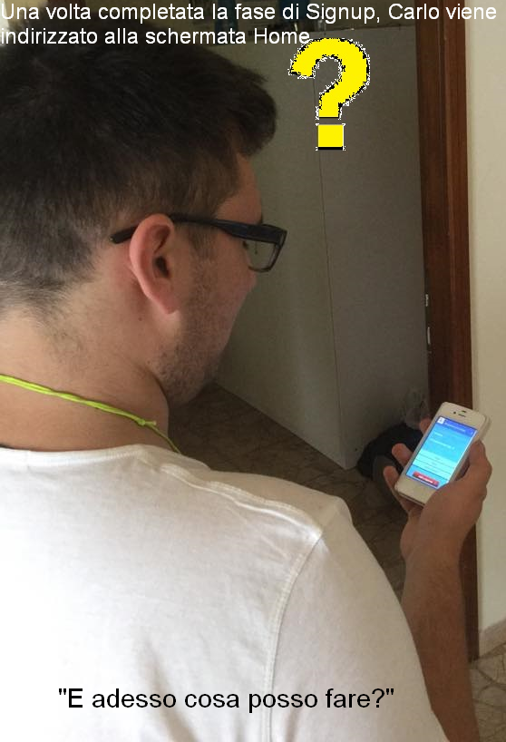
User testing – During the test (8)
Thinking Aloud – Tester n° 1 (Carlo)
Fase di registrazione (Prototipo 1): navigazione nel pannello dinamico poco intuitiva.
- Arrivato alla schermata della Home, non è risultato chiaro il suo contenuto e ciò ha creato delle difficoltà nell’utilizzo dell’app.

Slide 32
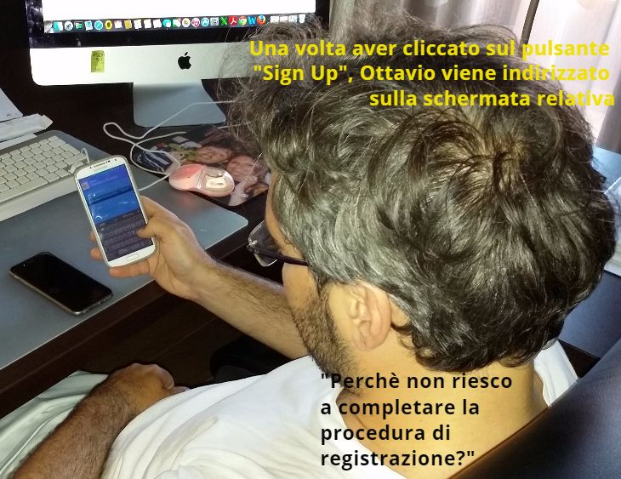
User testing – During the test (9)
Thinking Aloud – Tester n° 2 (Ottavio)
- Fase di registrazione (Prototipo 1): l’utente non è riuscito a comprendere perché non potesse completare il task in quanto la navigation bar posta in alto non è molto intuitiva;
- Aggiungere una sigaretta: se l’utente clicca erroneamente sul pulsante “Add a cigarette” non è più possibile eliminarla (limite nella gestione degli errori).

Slide 33
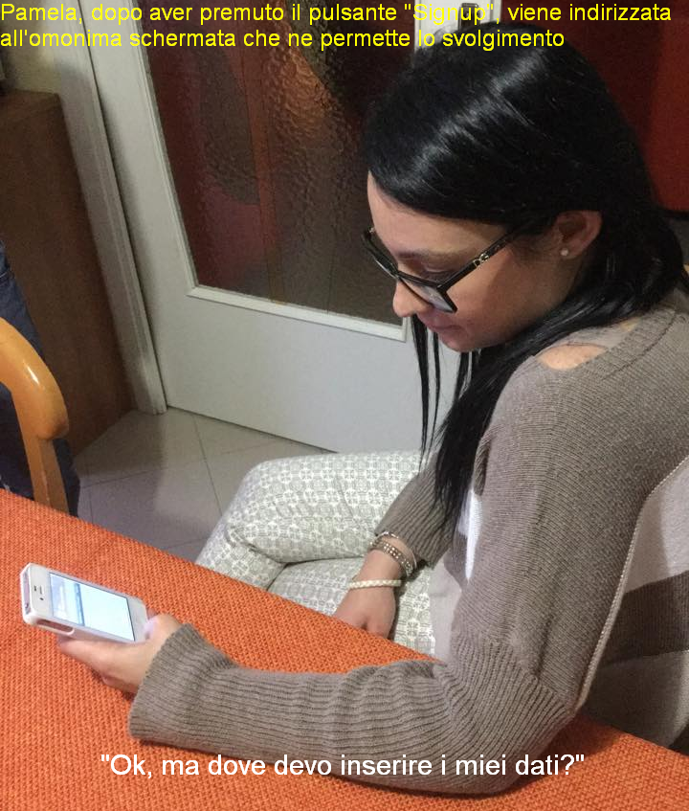
User testing – During the test (10)
Thinking Aloud – Tester n° 3 (Pamela)
Fase di registrazione (Prototipo 1): le caselle di input non sono evidenti e la loro individuazione non è di immediata intuizione.
- Aggiungere una sigaretta: dopo aver cliccato sul pulsante “Add a cigarette” l’utente non si accorge degli effetti della sua azione (aggiornamento del numero delle sigarette) ed è portato a ripeterla supponendo che il click non sia stato riconosciuto dal dispositivo. → Opportunità: mostrare un messaggio di conferma per l’azione effettuata.

Slide 34
User testing – After the test (1)
Task 1 – Sign up
Intuitività della schermata.
1 2 3 4 5
Si capisce sempre quali operazioni effettuare di volta in volta.
1 2 3 4 5
Si riesce a capire come passare da una schermata all’altra.
1 2 3 4 5
È sempre possibile capire e correggere gli errori commessi.
1 2 3 4 5

Slide 35
User testing – After the test (2)
Task 2 – Selezionare un obiettivo
È chiaro sin da subito come passare dalla Home alla schermata degli obiettivi (“Goals”).
1 2 3 4 5
Intuitività nella scelta dell’obiettivo.
1 2 3 4 5
È sempre possibile conoscere lo stato del sistema.
1 2 3 4 5
È sempre possibile capire e correggere gli errori commessi.
1 2 3 4 5
È intuitivo tornare alla pagina principale.
1 2 3 4 5
È noto che l’obiettivo scelto è visualizzato nella Home.
1 2 3 4 5

Slide 36
User testing – After the test (3)
Task 3 – Vincere il premio “Defeat the temptation”
1. La modalità con la quale si può vincere il premio è ben spiegata.
1 2 3 4 5
2. L’interfaccia è intuitiva.
1 2 3 4 5
3. I collegamenti fra le schermate sono coerenti.
1 2 3 4 5
4. È possibile gestire gli errori.
1 2 3 4 5
5. È possibile individuare facilmente quali premi sono stati vinti e quali no.
1 2 3 4 5

Slide 37
User testing – After the test (4)
Task 4 – Vincere il premio “Only 10 cigarettes smoked”
1. La funzionalità del pulsante “Add a cigarette” è comprensibile.
1 2 3 4 5
2. La modalità con la quale si può vincere il premio è ben spiegata.
1 2 3 4 5
3. È evidente il risultato del pulsante “Add a cigarette” sulla Home page.
1 2 3 4 5
4. I collegamenti fra le schermate sono coerenti.
1 2 3 4 5
5. È possibile gestire gli errori.
1 2 3 4 5
6. È possibile individuare facilmente quali premi sono stati vinti e quali no.
1 2 3 4 5

Slide 38
User testing – After the test (5)
Task 5 – Visualizzare i progressi
1. Il raggiungimento della schermata “Progress” è intuitivo.
1 2 3 4 5
2. I collegamenti tra le schermate sono coerenti.
1 2 3 4 5
3. È possibile gestire gli errori.
1 2 3 4 5
4. È chiara la modalità con la quale funziona la schermata.
1 2 3 4 5
5. È chiaro lo scopo della schermata.
1 2 3 4 5

Slide 39
User testing – After the test (6)
Task 6 – Perdere il premio “Only 10 cigarettes smoked”
1. La funzionalità del pulsante “No more adding cigarette” è comprensibile.
1 2 3 4 5
2. I collegamenti fra le schermate sono coerenti.
1 2 3 4 5
3. È possibile gestire gli errori.
1 2 3 4 5
4. È sempre possibile capire quali operazioni effettuare.
1 2 3 4 5
5. È chiaro e/o intuibile lo stato del sistema una volta perso il premio precedentemente vinto.
1 2 3 4 5

Slide 40
User testing – After the test (7)
Task 7 – Forgot password e Login
1. È facile capire come effettuare il logout.
1 2 3 4 5
2. I collegamenti fra le schermate sono coerenti.
1 2 3 4 5
3. È possibile gestire gli errori.
1 2 3 4 5
4. Sono chiare le modalità di funzionamento del pulsante “Forgot your password?”.
1 2 3 4 5
5. È sempre chiaro quali campi devono essere riempiti.
1 2 3 4 5
6. La modalità del funzionamento del pulsante “Login” è comprensibile.
1 2 3 4 5

Slide 41
Feedback comparativo dei due prototipi testati
Dopo aver testato anche il secondo prototipo, in particolare il redesign del Sign Up, è stato chiesto agli utenti quale delle due soluzioni proposte fosse migliore.
Tutti e tre i valutatori hanno gradito particolarmente il redesign della componente, in quanto permette di essere veramente guidati nel processo di registrazione di un nuovo account, grazie ai pulsanti “Next” e “Previous”, evitando in questo modo di chiedersi per quale motivo non è possibile proseguire con l’operazione richiesta.

Slide 42
Risultati ottenuti dall’analisi dell’User Testing (1)
È stato possibile individuare dei difetti funzionali all’interno dell’app, che non sarebbero stati notati se non l’avessimo fatta testare ai nostri 3 utenti.
In particolare ci siamo resi conto che:
La procedura di sign up è poco intuitiva così come ci aspettavamo inizialmente (risolto con redesign);
Completata la procedura di registrazione l’utente non sa bene come muoversi all’interno dell’app;
Il pulsante “Add a cigarette” permette solo di aggiungere sigarette senza tener conto di possibili errori commessi dall’utente;
Mancanza di un messaggio che confermi l’avvenuto click del pulsante “Add a cigarette” della Home, nonché la necessità di rendere più evidente l’indicazione del risultato prodotto da questa azione;
Difficoltà nel trovare la schermata “Progress” tranne in “Goals” .

Slide 43
Risultati ottenuti dall’analisi dell’User Testing (2)
Attraverso l’user testing, abbiamo inoltre potuto verificare come diversi elementi dell’applicazione hanno prodotto un certo grado di soddisfazione nei confronti degli utenti.
In particolare:
L’interfaccia grafica, inclusi tema e icone, è risultata piacevole;
I controlli dei dati effettuati dall’app (le spunte e ) hanno dato agli utenti un grande senso di sicurezza durante la fase di registrazione;
I collegamenti tra le varie schermate sono risultati idonei.

Slide 44
Lista dei cambiamenti da apportare (1)
Rendere più intuitiva la compilazione dei form del sign up, affinché l'utente possa comprendere perché alcuni dati non sono stati accettati o perché non è possibile completare la registrazione (già fatto nel redesign);
Aggiungere delle indicazioni su come gestire e usare l'app al primo utilizzo (tour), in quanto l'utente potrebbe non aver ben chiare le funzionalità offerte;
Quando viene aggiunta una sigaretta rendere più evidente il risultato dell'azione (aggiungere un eventuale messaggio di conferma), in quanto l'utente nel caso in cui avesse cliccato inavvertitamente sul pulsante “Add a cigarette” non ha la possibilità di annullare l’operazione;

Slide 45
Lista dei cambiamenti da apportare (2)
Possibilità di accedere come Guest all'app in modo che l'utente possa farsi un'idea su come essa funzioni prima ancora di registrarsi;
Rendere il pulsante “Progress” più visibile, in quanto l’utente potrebbe non capire immediatamente dove si trovi e pensare che la schermata sia accessibile solo tramite “Goals”;
Per ogni obiettivo selezionato visualizzare delle spiegazioni dettagliate sulle modalità con cui si può vincere il relativo premio;
Suggerire periodicamente all'utente di cambiare il tipo di sigarette utilizzate in modo da portarlo gradualmente a fumare marche sempre più leggere.

